Slide 1
NHibernate
Paweł Sokołowski

Slide 2

Wstęp

Slide 3

Źródła
https://github.com/sokolowskip/NhDemo.git

Slide 4
O czym opowiem?
Jak używać obiektu sesji
O batchowaniu
O mapowaniu kolekcji przy użycie inverse
O wczytywaniu dużego grafu obiektów
O budowaniu zapytań

Slide 5
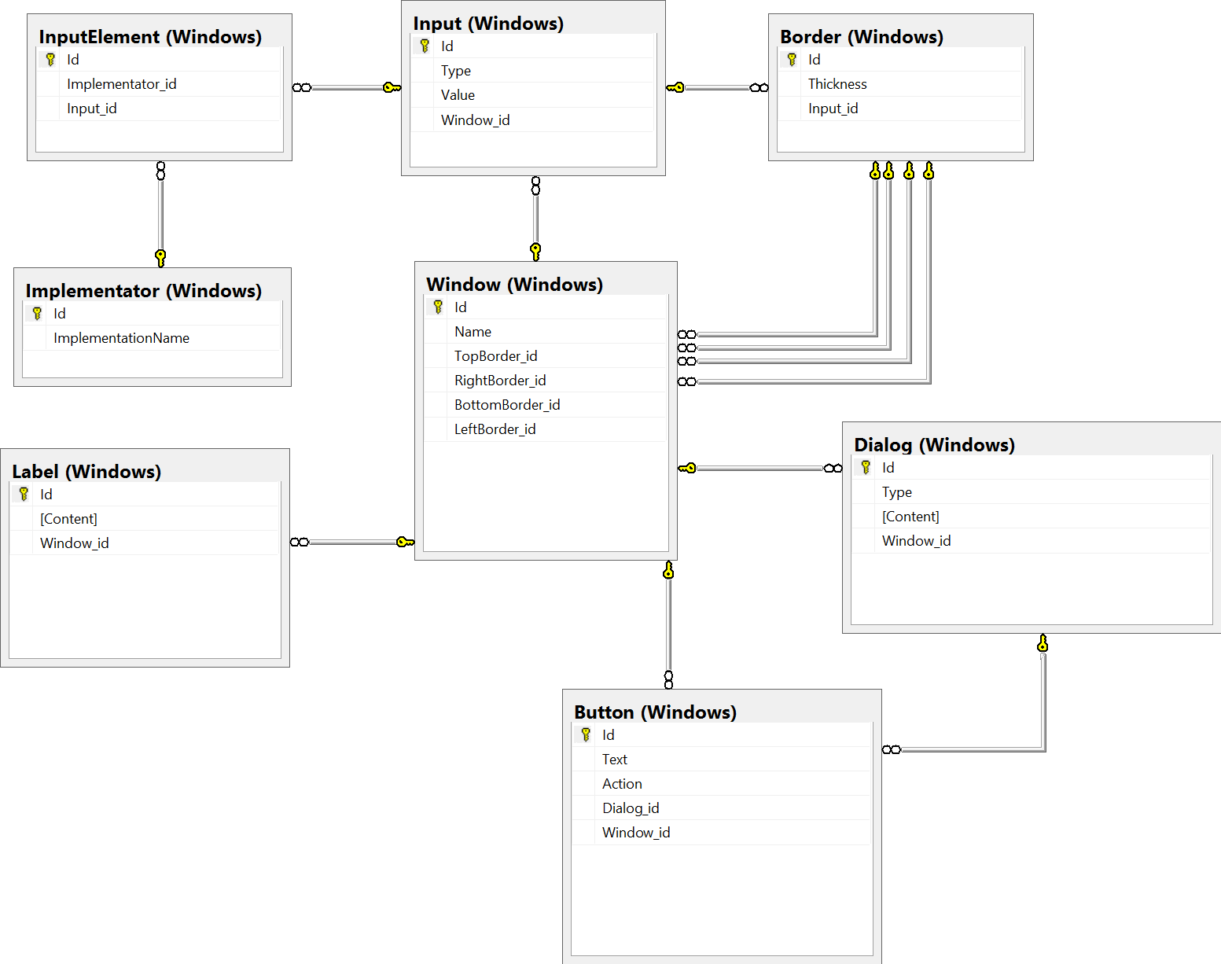
Domena "Windows"

Slide 6
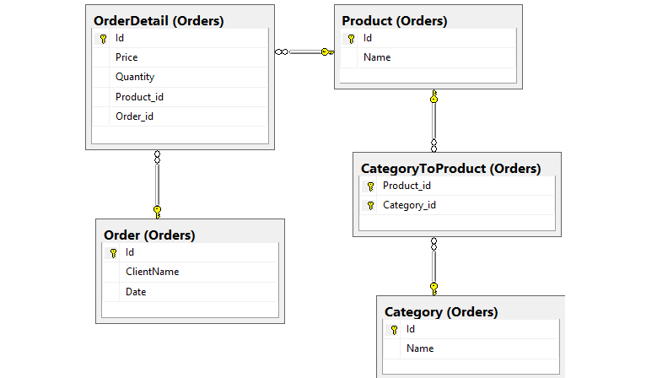
Domena "Orders"

Slide 7
Zadanie 1
Znajdź wszystkie zamówienia, posiadające szczegół z produktem z określonej kategorii
Rozmiar danych
Kategorie: 100
Produkty: 10,000
Zamówienia:100,000
Szczegóły: 500,608
Przypisanie produktu do kategorii: 25,097

Slide 8
Zadanie 2
Znajdź zlecenie zawierające detale z określonymi produktami o określonej cenie minimalnej. Lista parametrów i ich ceny są parametrami zadania.

